Slide 1
Tema: Obtención de Micropartículas de Polivinilpirrolidona (PVP) a través de la Técnica de Electrospray.
DEPARTAMENTO DE CIENCIAS DE LA ENERGÍA Y MECÁNICA
TRABAJO DE TITULACIÓN PREVIO A LA OBTENCIÓN DEL
TÍTULO DE INGENIERÍA MECÁNICO
AUTORES
Monar Gaibor David Alejandro
Redrován Landeta Christian Patricio
TUTOR
Ing. Narvaez Muñoz Christian Patricio , Msc.
DESIGNADO DE LA CARRERA
Ing. Carrión Matamoros Luis Miguel, Msc.
DESIGANDO DEL DEPARTAMENTO
Ing. Mariño Abarca Oswaldo Heriberto
SECRETARIO ACADÉMICO
Dr. Mejía Mena Marcelo
Salgolquí, 27 de Enero 2017

Slide 2
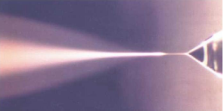
Atomización Electrohidrodinámica (EHDA)
Atomización
Tensión superficial superada
Fuerzas externas - internas
Desintegración líquido
Micro gotas o partículas
Aplicación determinada

Slide 3
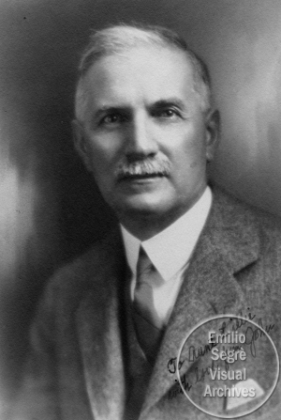
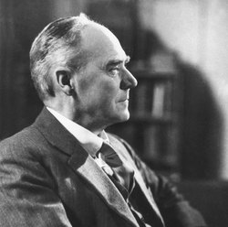
Atomización Electrohidrodinámica (EHDA)
1600
William Gilbert
Obra “’De Magnete”.
1882
Lord Rayleigh
Límite de Rayleigh.
1914
John Zeleny
Estudió el efecto de un campo eléctrico en un menisco líquido.
1997
1964
Sir Taylor
Primero en dar una base matemática.
Gañán - Calvo
Actualidad
Desarrollo de varios experimentos y publicaciones científicas. Ignacio G. Loscertales. Fernandez de la Mora. Banerjee y Mazundar. Chen C. Gao J. Pitt J. Rebollo Muñoz.
Estudios estrictamente teóricos. Teoría general de escala para electrospraying.
De Magnete
Zeleny
Taylor

Slide 4
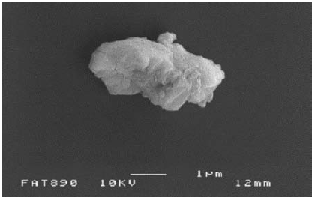
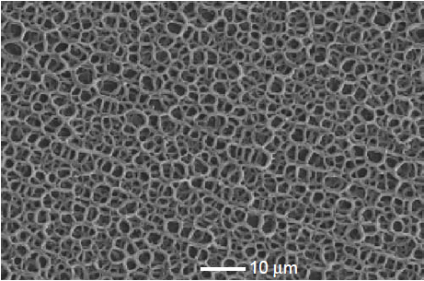
Atomización Electrohidrodinámica (EHDA)
Aplicaciones
Aerolización de Materiales
Materiales biocerámicos
Imagen SEM, aspirina en aerosol obtenida mediante la técnica de electrospray
Imagen SEM, Fosfato de Calcio CaP depositado.

Slide 5
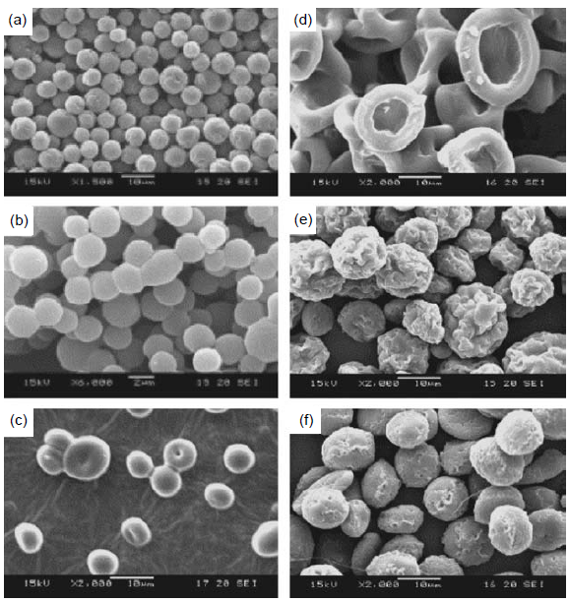
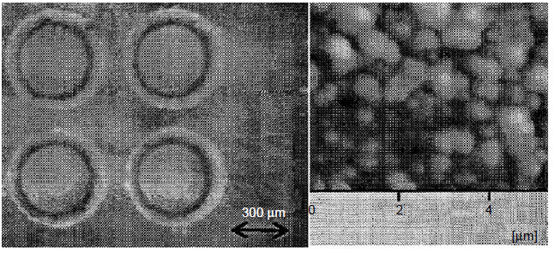
Atomización Electrohidrodinámica (EHDA)
Aplicaciones
Administración de fármacos.
Fabricación de Biochips
Imagen SEM, matriz de (anti-inmunoglobulina IgG, obtenidas mediante electrospray.
Imagen SEM, diferentes solventes orgánicos y polímeros. (a) DCM, (b) acetonitrile, (c) THF, (d) EVAC, (e) PLGA y (f) PDLA fármaco paclitaxel

Slide 6
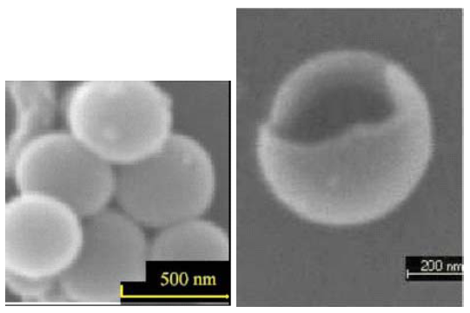
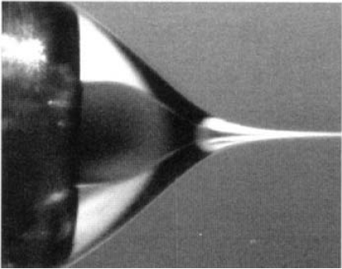
Atomización Electrohidrodinámica (EHDA)
Aplicaciones
Microencapsulación
Imagen SEM, diferentes solventes orgánicos y polímeros. (a) DCM, (b) acetonitrile, (c) THF, (d) EVAC, (e) PLGA y (f) PDLA

Slide 7
Atomización Electrohidrodinámica (EHDA)
Objetivo General
Generación de micropartículas de Polivinilpirrolidona (PVP) a través de la técnica de electrospray.
Objetivos Específicos
Caracterizar el diámetro de las micropartículas de PVP a partir de las variables del proceso a usar para que los resultados obtenidos sean reproducibles.
Analizar la uniformidad en relación al diámetro de las partículas obtenidas mediante histogramas, variando los diferentes parámetros.
Analizar las morfologías de las micropartículas obtenidas en función de la concentración de polímero en la solución, mediante imágenes obtenidas de un microscopio electrónico de barrido (SEM).
Establecer los rangos donde el proceso es estable en relación al voltaje y caudal utilizados, diferenciando los distintos modos del proceso de electrospray.

Slide 8
Atomización Electrohidrodinámica (EHDA)
Electrospray
Atomización fluido
Altamente conductor
Baja tensión superficial
Aplicación campo eléctrico
Separación en micro partículas

Slide 9
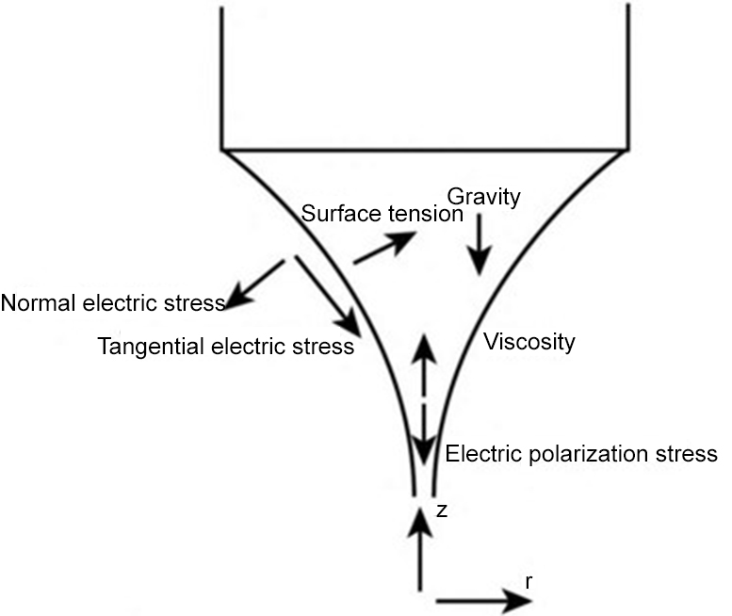
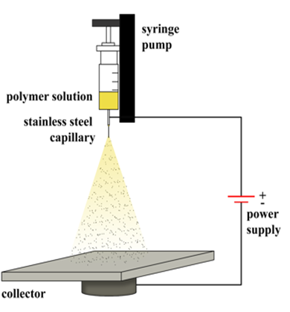
Atomización Electrohidrodinámica (EHDA)
Esquema de fuerzas que actúan para la separación del fluido o solución en micro gotas.
Esquema equipo de Electrospray

Slide 10
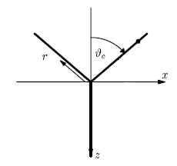
Atomización Electrohidrodinámica (EHDA)
Teoría de Taylor
Modelo matemático del proceso físico.
Análisis basado en el Modo de funcionamiento “cone-jet”.
Aproximación teórica comportamiento.
Ángulo de Taylor: 49.3º.

Slide 11
Atomización Electrohidrodinámica (EHDA)
Presunciones Iniciales: Análisis Hidrostático.
Menisco estable resultado de la combinación de una fuerza eléctrica y la tensión superficial.
Conductividad constante del líquido.
Fluido conductor perfecto: no existe campo eléctrico interno.
Geometría del menisco: cono infinito.

Slide 12
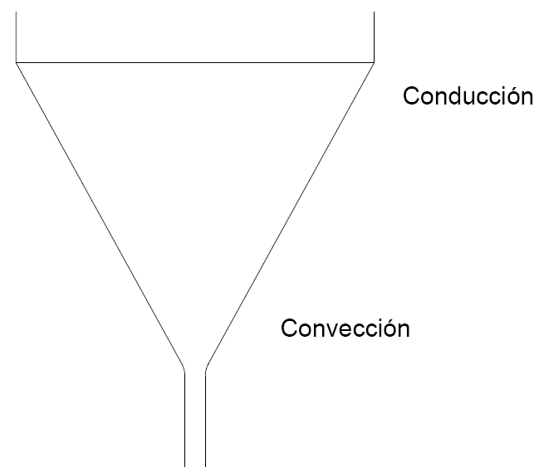
Atomización Electrohidrodinámica (EHDA)
Desviación modelo matemático
Condiciones Reales
Líquido no es conductor perfecto
Tiempo de relajación eléctrica sea comparable con tiempo hidrodinámico
A menor conductividad será más difícil lograr una atomización estable.
$$t_{e}\text{ = }\frac{ε_{r }ε_{O}}{K}$$
$$t_{H}\text{ = }\frac{L}{U}$$

Slide 13
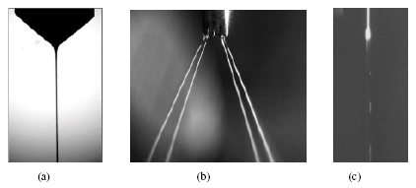
Atomización Electrohidrodinámica (EHDA)
Modos de Funcionamiento
(a) Cono de Chorro Único
(b) Cono de Chorro Múltiple
(c) Goteo

Slide 14
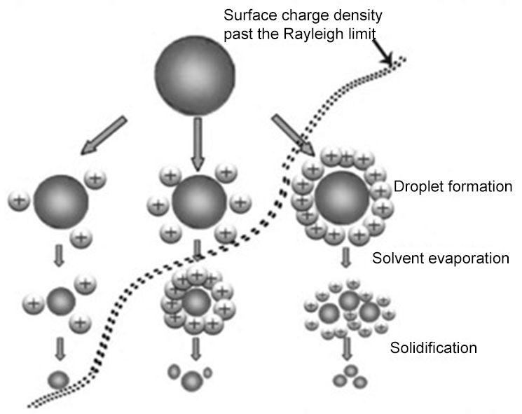
Atomización Electrohidrodinámica (EHDA)
Formación de Partículas en Función de la Carga Superficial
1. No se alcanza el límite de Rayleigh.
2. Cuando se evapora el solvente se supera el límite.
3. Rápida desintegración en finas y pequeñas partículas.

Slide 15
Atomización Electrohidrodinámica (EHDA)
Parámetros del Proceso
Caudal
Campo eléctrico
Parámetros del Ambiente
Permitividad Relativa
Temperatura
Humedad
Distancia al colector
Parámetros de la Solución
Concentración de soluto
Conductividad Eléctrica, Tensión Superficial, Viscosidad, Densidad
Peso molecular
Tipo de solvente
Parámetros

Slide 16
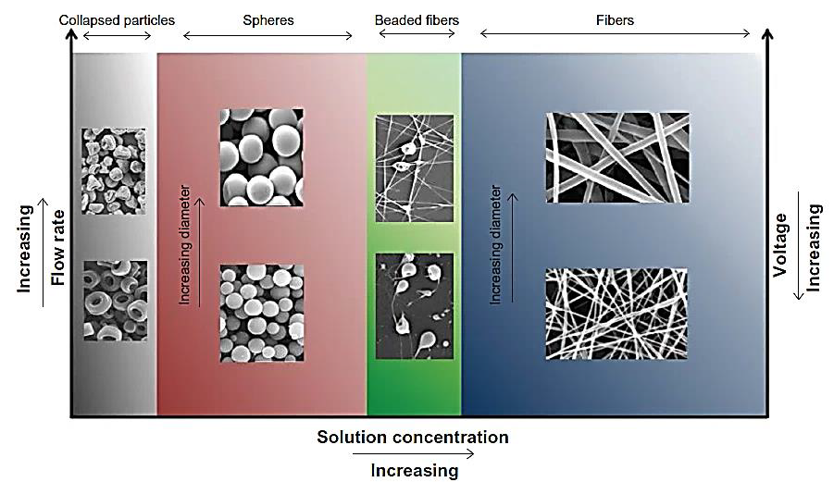
Atomización Electrohidrodinámica (EHDA)
Parámetros

Slide 17
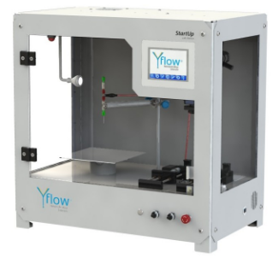
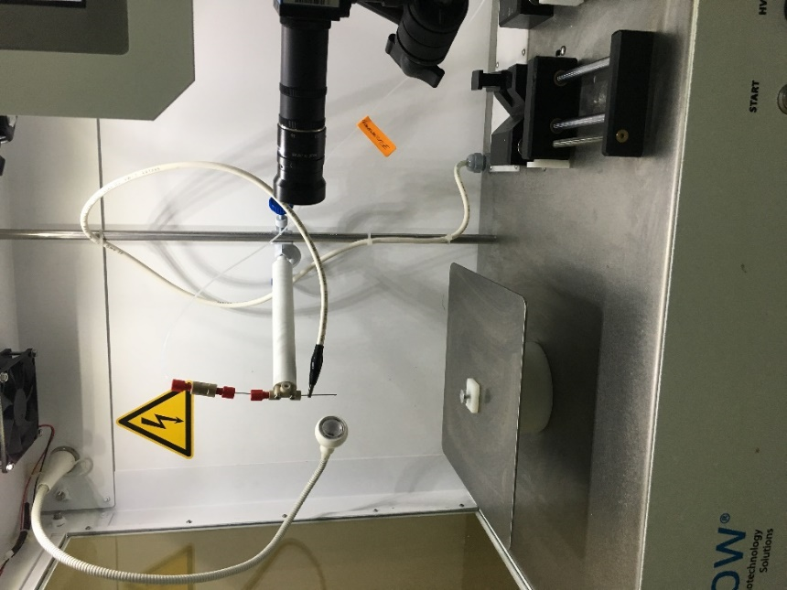
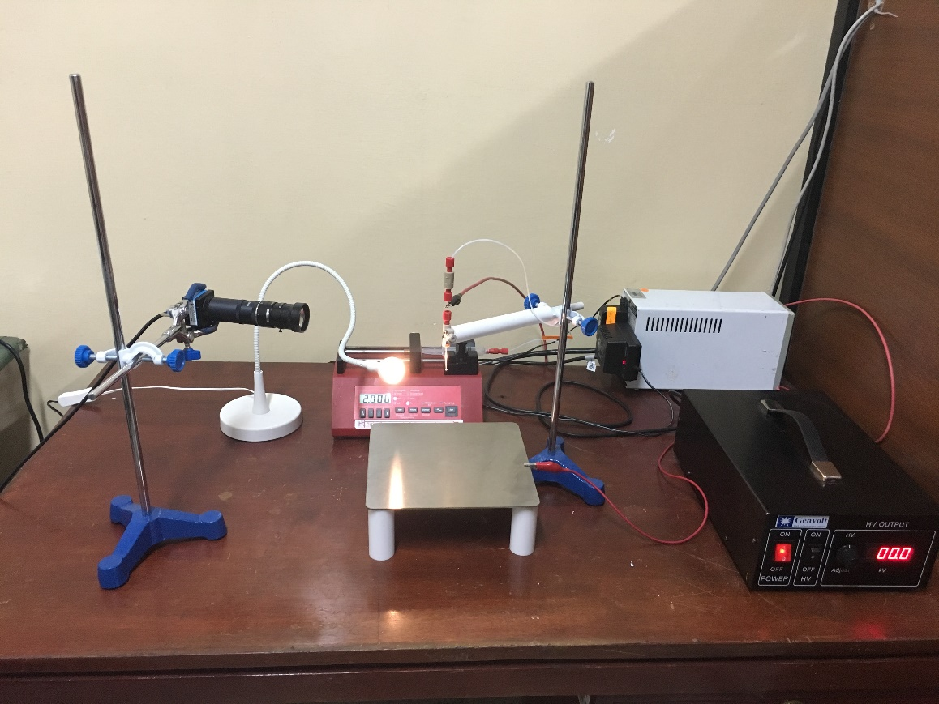
Experimentación
Máquina de Electrospray
Máquina de Electrospray – Laboratorio de Reología
Máquina de Electrospray Start Up (Yflow-España) -
Laboratorio de Reología

Slide 18
Experimentación
Materiales
Polivinilpirrolidona (PVP) – K30
Origen: Yukin-China. Qualipharm S.A. – Quito
Dimetilformamida (DMF)
Origen: Fisher Scientific.
Aplicaciones: Disolvente en la producción de muchos productos de polímero y fibras acrílicas, formulación de pesticidas, fabricación de cueros sintéticos, fibras, películas y revestimiento de superficies.
Polímero sintético. Derivado del Acetileno.
Propiedades: Higroscópico, color blanco o blanco cremoso, sin olor, no tóxico.
Peso Molecular 32000, influye en la viscosidad, tensión superficial.
Propiedades: Higroscópico, inflamable, olor desagradable parecido al amoniaco.
Solvente orgánico.
Punto de ebullición 150 °C, incidencia en el tamaño y morfología de las micropartículas.
Aplicaciones: Desarrollo de biomateriales, medicina, cosmética, adhesivos, pinturas.

Slide 19
Experimentación
Diseño Experimental
Mezcla PVP - DMF
Preparación 10 Soluciones
Pruebas en la máquina de Electrospray
Ensayos con soluciones
Experimentación Caudal Constante
Experimentación Distancia Constante
Análisis Microscopio de Barrido
Análisis Morfologías
Análisis Estabilidad Proceso
Determinación Concentración óptima
Determinación caudal, voltaje y distancia
Análisis de Tamaños
Análisis Reológico

Slide 20
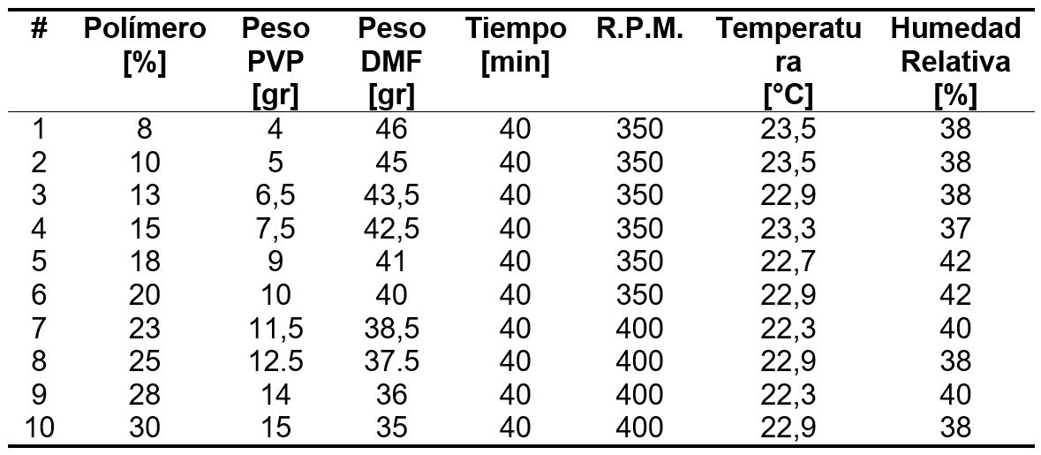
Experimentación
Concentraciones

Slide 21
Análisis
Imagen SEM
Micropartículas
Programa Matlab
Analizador de Imágenes
Histogramas
Diámetro – Distancia entre micropartículas.
Tamaños y Distribuciones

Slide 22
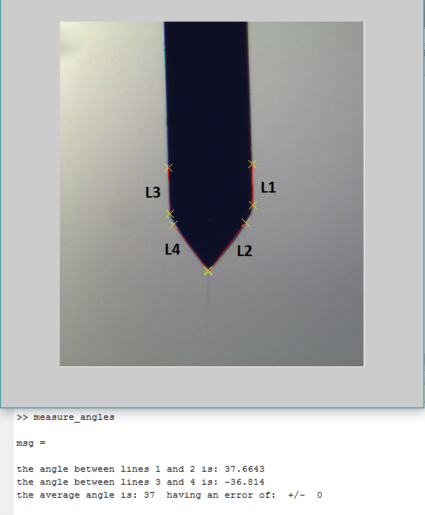
Análisis
Cono de Taylor
Representación
Cono de Taylor
Medición – Programa Matlab

Slide 23
Resultados
Ponderación
Selección concentraciones para análisis morfológico
ORD | Parámetro | W.F. | 10% PVP |  | 13% PVP |  | 15% PVP |  | 18% PVP |  | 20% PVP |  | 23% PVP
 |  |  | R.F. | Valor | R.F. | Valor | R.F. | Valor | R.F. | Valor | R.F. | Valor | R.F. | Valor
1 | Calidad de Imagen | 0,40 | 8,00 | 3,20 | 10,00 | 4,00 | 6,00 | 2,40 | 4,00 | 1,60 | 6,00 | 2,40 | 4,00 | 1,60
2 | Desviacion estandar | 0,25 | 9,88 | 2,47 | 10,00 | 2,50 | 7,44 | 1,86 | 6,97 | 1,74 | 6,97 | 1,74 | 7,64 | 1,91
3 | Forma de las Microparticulas | 0,25 | 7,00 | 1,75 | 10,00 | 2,50 | 8,00 | 2,00 | 6,00 | 1,50 | 6,00 | 1,50 | 6,00 | 1,50
4 | Estabilidad del proceso | 0,10 | 5,00 | 0,50 | 10,00 | 1,00 | 5,00 | 0,50 | 1,00 | 0,10 | 1,00 | 0,10 | 1,00 | 0,10
 | SUMA | 1,00 | 7,92 |  | 10,00 |  | 6,76 |  | 4,94 |  | 5,74 |  | 5,11
ORD | Parámetro | W.F. | 25% PVP |  | 28% PVP |  | 30% PVP
 |  |  | R.F. | Valor | R.F. | Valor | R.F. | Valor
1 | Calidad de Imagen | 0,40 | 5,00 | 2,00 | 2,00 | 0,80 | 7,00 | 2,80
2 | Desviacion estandar | 0,25 | 7,67 | 1,92 | 7,86 | 1,97 | 3,48 | 0,87
3 | Forma de las Microparticulas | 0,25 | 5,00 | 1,25 | 5,00 | 1,25 | 6,00 | 1,50
4 | Estabilidad del proceso | 0,10 | 1,00 | 0,10 | 1,00 | 0,10 | 1,00 | 0,10
 | SUMA | 1,00 | 5,27 |  | 4,12 |  | 5,27

Slide 24
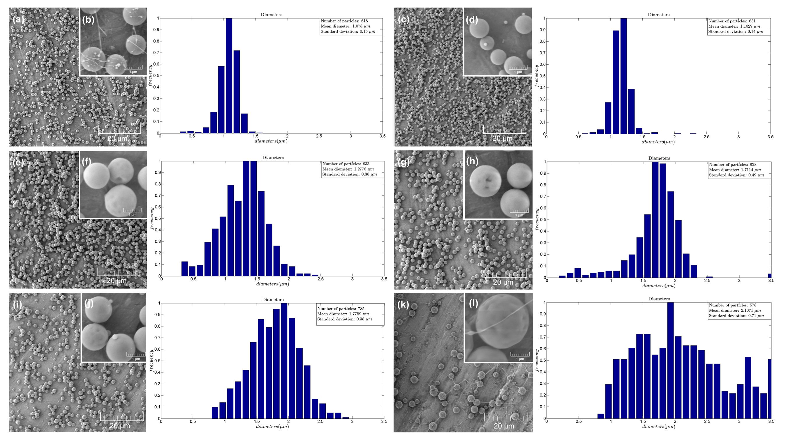
Resultados
Morfologías

Slide 25
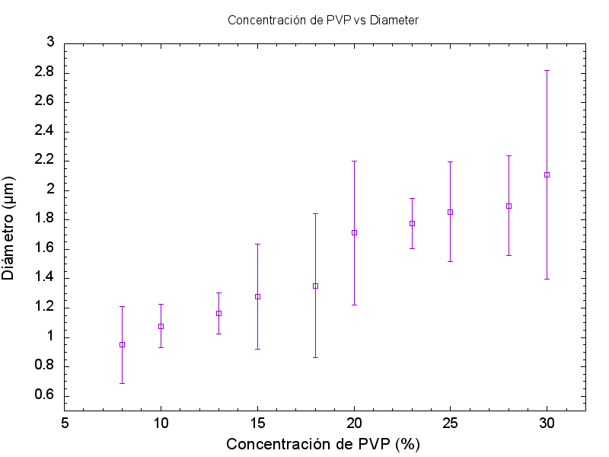
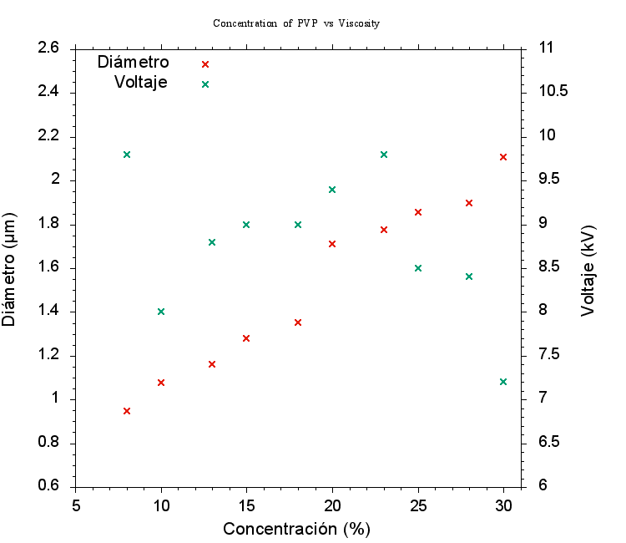
Resultados
Diámetro vs Concentración

Slide 26
Resultados
Ponderación
Selección concentración más óptima
ORD | Parámetro | W.F. | 10% PVP |  | 13% PVP |  | 15% PVP |  | 20% PVP |  | 25% PVP |  | 30% PVP
 |  |  | R.F. | Valor | R.F. | Valor | R.F. | Valor | R.F. | Valor | R.F. | Valor | R.F. | Valor
1 | Desviación Estándar | 0,33 | 9,88 | 3,29 | 10,00 | 3,33 | 7,44 | 2,48 | 6,97 | 2,32 | 7,67 | 2,56 | 3,48 | 1,16
2 | Forma Esférica | 0,23 | 10,00 | 2,33 | 10,00 | 2,33 | 8,00 | 1,87 | 8,00 | 1,87 | 9,00 | 2,10 | 7,00 | 1,63
3 | Sin porosidad | 0,23 | 10,00 | 2,33 | 10,00 | 2,33 | 7,00 | 1,63 | 7,00 | 1,63 | 8,00 | 1,87 | 6,00 | 1,40
4 | Sin formación de fibras | 0,13 | 5,00 | 0,67 | 10,00 | 1,33 | 10,00 | 1,33 | 10,00 | 1,33 | 10,00 | 1,33 | 8,00 | 1,07
5 | Sin gotas satélite | 0,07 | 4,00 | 0,27 | 8,00 | 0,53 | 10,00 | 0,67 | 10,00 | 0,67 | 9,00 | 0,60 | 10,00 | 0,67
 | SUMA | 1,00 | 8,89 |  | 9,87 |  | 7,98 |  | 7,82 |  | 8,46 |  | 5,93

Slide 27
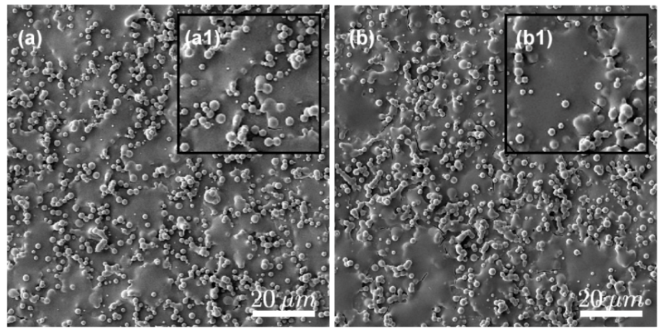
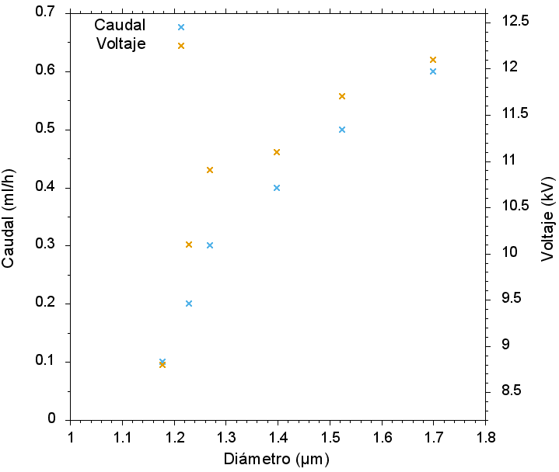
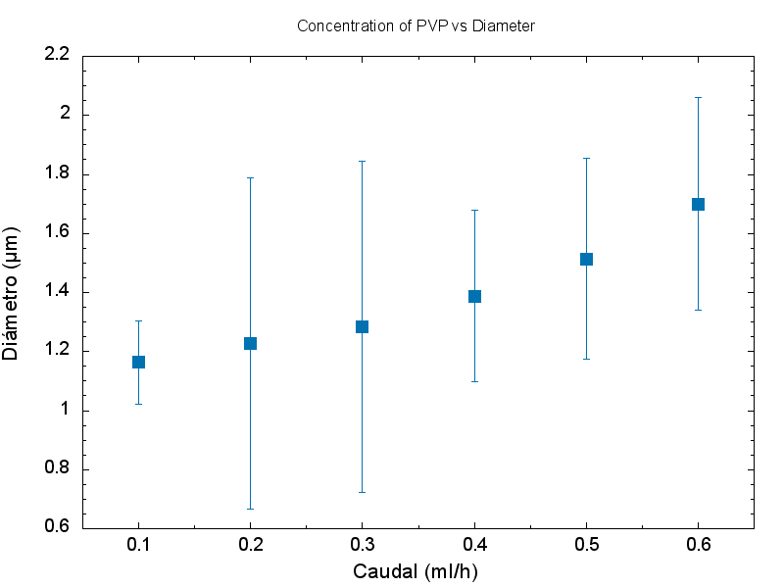
Resultados
Concentración 13% PVP. Caudal vs Diámetro

Slide 28
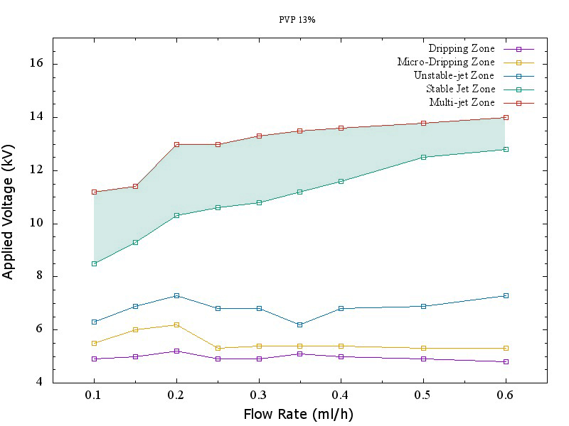
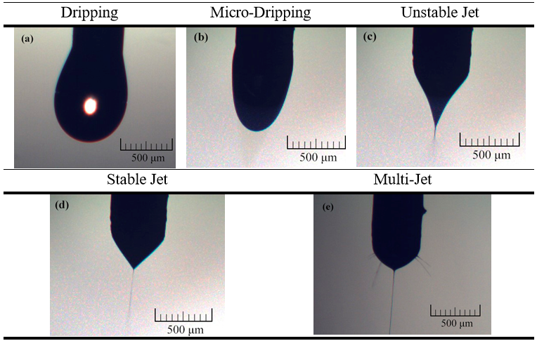
Resultados
Concentración 13% PVP. Estabilidad del Proceso
Modos de funcionamiento Electrospray –13% de PVP
Zona Estable – 13% de PVP.

Slide 29
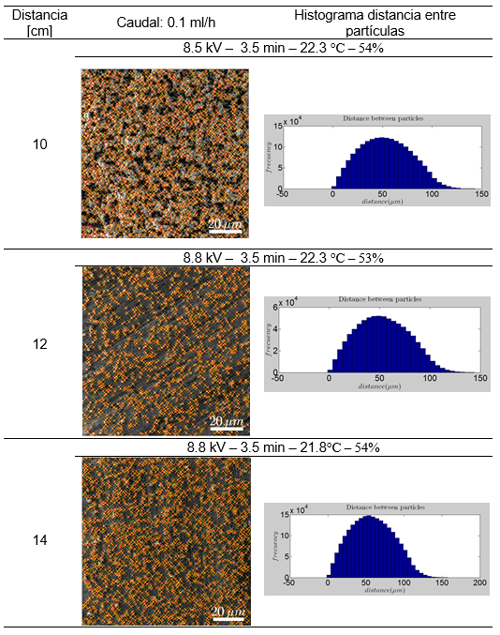
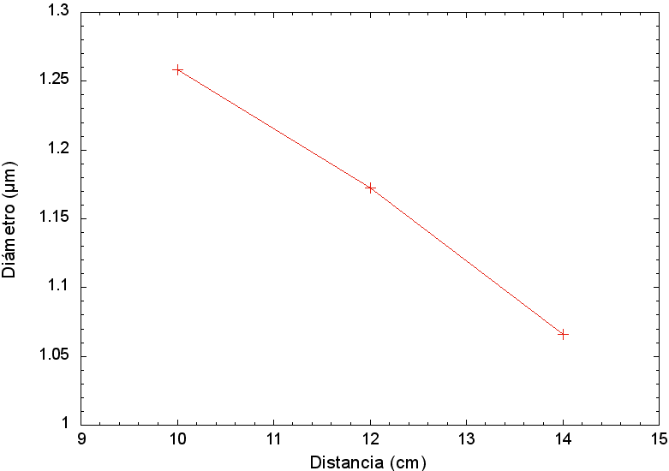
Resultados
Concentración 13% PVP. Distancia al Colector

Slide 30
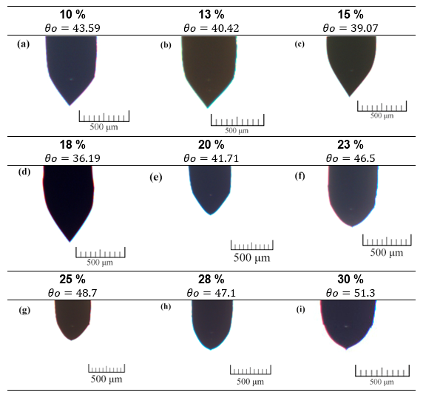
Resultados
Cono de Taylor

Slide 31
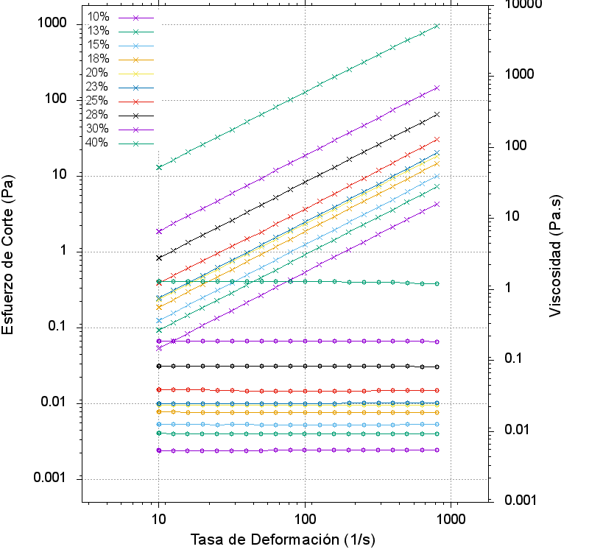
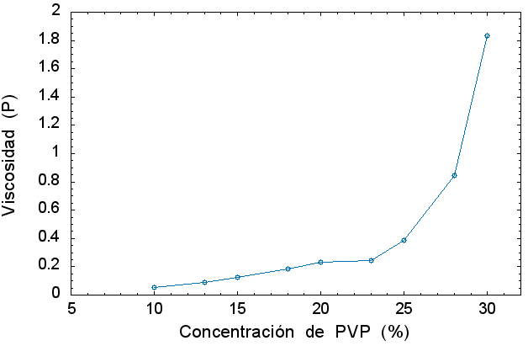
Resultados
Propiedades de la Solución

Slide 32
Conclusiones
Se caracterizó el diámetro de las partículas variando dos parámetros: la concentración de polímero y el caudal. Los tamaños obtenidos variando la concentración fueron desde 0.93 μm al 8% hasta 2 μm al 30%, y con la variación de caudal de 0.1 a 0.6 ml/hr fueron desde 1.16 μm a 1.7 μm.
En el análisis de las distribuciones de tamaños las concentraciones con mejores resultados fueron las de 10% y 13% con un tamaño máximo de 1.18 μm.
En las seis morfologías analizadas se observaron formas esféricas, resultando las partículas pertenecientes a la concentración de 13% las más uniformes y con estructuras sin porosidades.

Slide 33
Conclusiones
Para el análisis de la estabilidad del proceso de electrospray se analizaron las tres mejores concentraciones (10, 13 y 15%). Resultando la de 13% la concentración que más estabilidad mostró en un rango de 0.1 a 0.6 ml/hr.
Los parámetros que resultaron del análisis final para la caracterización de las micropartículas fueron: Concentración 13%, caudal 0,1 ml/hr, rango de voltajes 8.5 – 11.2 kV y distancia de recolección 12 cm. Obteniendo partículas con un tamaño de 1.16 ± 0.14 μm.

Slide 34
Recomendaciones
Para poder procesar correctamente los resultados en el software utilizado se deben tener muy en cuenta tanto el tiempo de recolección de la muestra y la distancia al colector.
Para lograr la caracterización de las partículas se requiere optimizar principalmente la concentración ideal de polímero y el caudal a ser utilizado para obtener tamaños uniformes y morfologías homogéneas.
Se recomienda como estudio posterior a la obtención de micropartículas de PVP, la micro encapsulación de otro material dentro del polímero para que el proceso puede tener una aplicación con un fin específico.

